Slide 1
Μη Επανδρωμένα Εναέρια Οχήματα
Επικοινωνία με τα Drones

Slide 2
Επικοινωνία
Τα περισσότερα UAV χρησιμοποιούν ένα μπροστινό μέρος ραδιοσυχνότητας που συνδέει την κεραία με τον μετατροπέα αναλογικού σε ψηφιακό.

Slide 3
Επικοινωνία
Ένας υπολογιστής πτήσης ελέγχει τα αεροηλεκτρονικά και αυτό μπορεί να επιτρέπει αυτόνομη ή ημιαυτόνομη λειτουργία.

Slide 4
Ραδιοφωνικό σήμα από την πλευρά του χειριστή
Μπορεί να δοθεί μέσω
ΕΛΕΓΧΟ ΕΔΑΦΟΥΣ
OR
ΣΥΣΤΗΜΑ ΑΠΟΜΑΚΡΥΣΜΕΝΟΥ ΔΙΚΤΥΟΥ

Slide 5
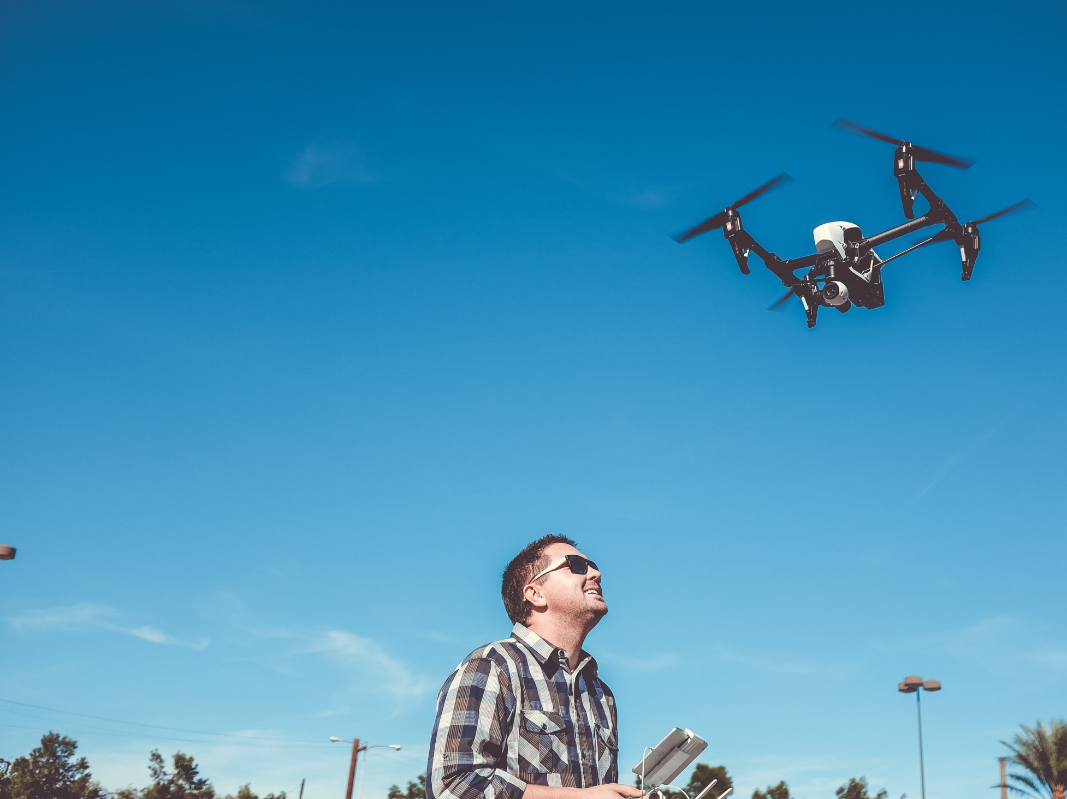
Έλεγχος εδάφους
Είτε ένας άνθρωπος που χειρίζεται έναν ραδιοπομπό / δέκτη, ένα smartphone, ένα tablet, έναν υπολογιστή, ή με την αρχική του έννοια ένας στρατιωτικός σταθμός ελέγχου εδάφους (GCS). Πρόσφατα έχουν επίσης εφαρμοστεί έλεγχος από φορητές συσκευές, αναγνώριση ανθρώπινων κινήσεων, χειρισμός με ανθρώπινα εγκεφαλικά κύματα.

Slide 6
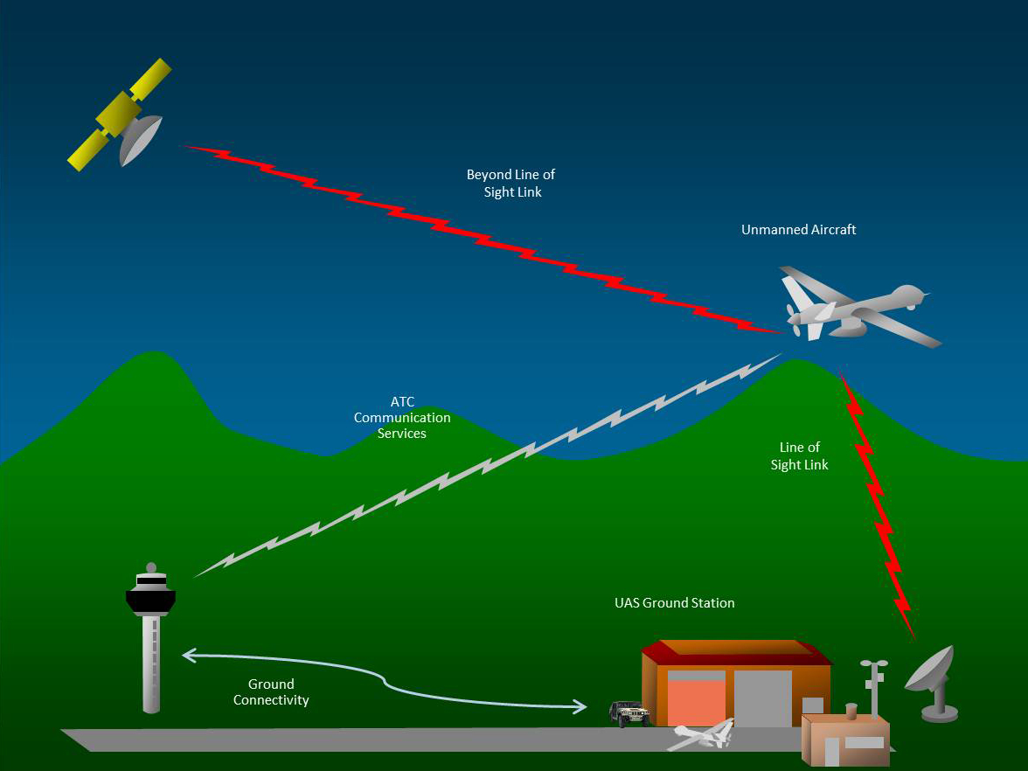
Σύστημα απομακρυσμένου δικτύου
Δορυφορικές αμφίδρομες συνδέσεις δεδομένων για ορισμένες στρατιωτικές δυνάμεις

